Slide 1
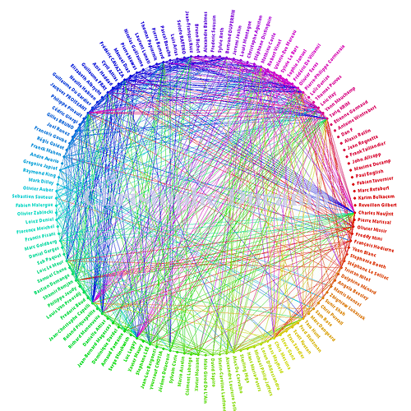
Logiciel pédagogique pour l’apprentissage d’algorithmes de graphes
Encadré par Mr Olivier Cogis

Slide 2
Introduction
Objectifs :
Créer un logiciel pouvant simplifier la compréhension d’algorithmes de graphe
Exprimer la donnée d'un graphe au moyen de facilités graphiques
Obtenir une représentation graphique du graphe à l'écran
Commander l'exécution d'un algorithme
Observer à l'écran le déroulement de l'exécution de l'algorithme
1

Slide 3
Introduction
Contraintes :
Le logiciel devra être évolutif
Une librairie d’algorithmes devra être fournie
Il sera possible d’ajouter de nouveaux algorithmes à cette librairie
2

Slide 4
Introduction
Techniques et outils utilisés :
L’implémentation du logiciel se fera à l’aide du langage C++
L’architecture du logiciel sera basée sur le pattern M.V.C.
La librairie graphique utilisée sera Qt4.6
3

Slide 5
Plan
Fonctionnalités
Architecture
Algorithmes
Ajout d’algorithmes
Chargement des algorithmes
Librairie d’algorithmes
Graphe
Ajout de structures de graphe
Interaction avec l’algorithme
Portage multiplateforme
Evolutions
4

Slide 6
Fonctionnalités
Concernant les graphes
Création
Modification
Importation / Exportation
Concernant les algorithmes
Lancement
Interaction
Configuration
Ajout
Suppression
5
Fonctionnalités
Algorithme
Graphe
Interaction
Multiplateforme
Evolutions
Structure

Slide 7
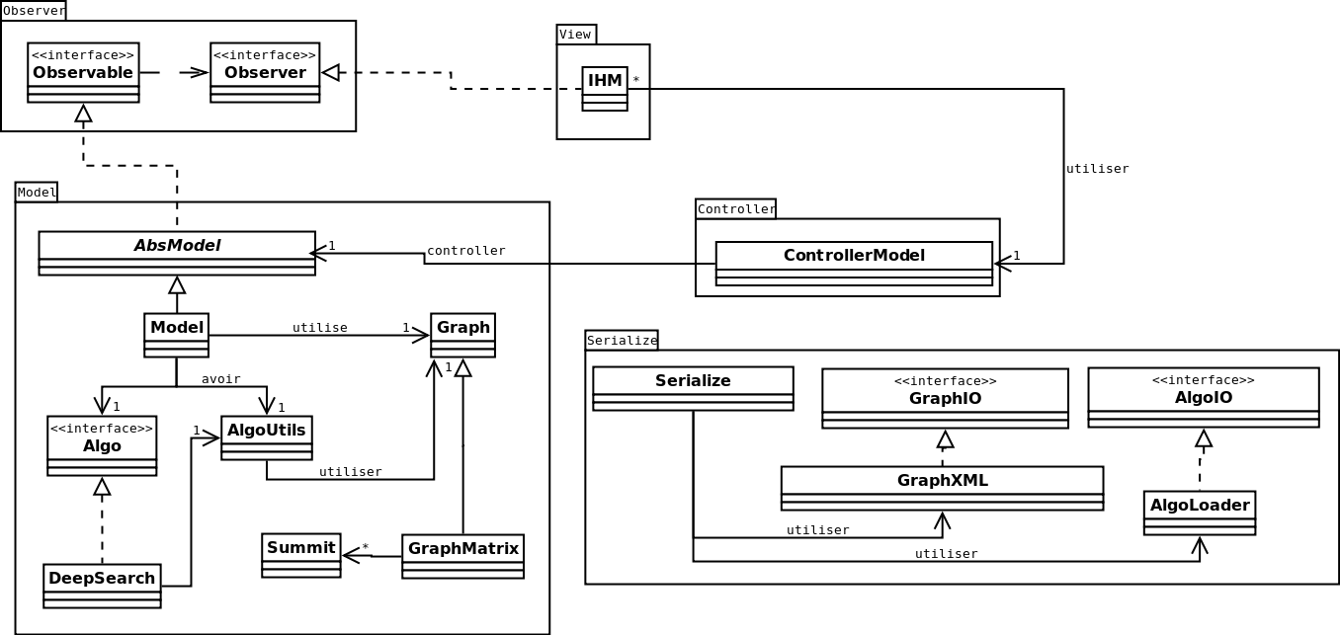
Architecture
Logiciel
6
Fonctionnalités
Algorithme
Graphe
Interaction
Multiplateforme
Evolutions
Structure

Slide 8
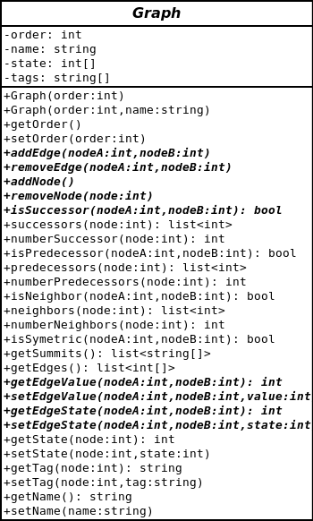
Architecture
L’objet Graph
7
Fonctionnalités
Algorithme
Graphe
Interaction
Multiplateforme
Evolutions
Structure

Slide 9
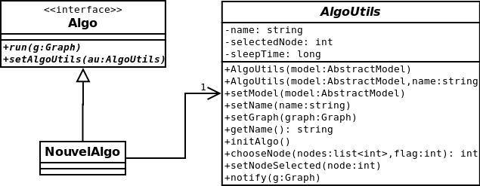
Architecture
L’objet Algo
8
Fonctionnalités
Algorithme
Graphe
Interaction
Multiplateforme
Evolutions
Structure

Slide 10
Ajout d’algorithmes
Faire hériter de l’objet Algo
Ajouter les fonctions :
run(g)
setAlgoUtils(au)
extern "C" Algo* create() {return new Test;}
extern "C" void destroy(Algo *a) {delete a;}
Importation d’algorithmes :
Importer le fichier .cpp pour Linux (à faire .so)
Importer le fichier .dll pour Windows (à faire .cpp)
9
Fonctionnalités
Algorithme
Graphe
Interaction
Multiplateforme
Evolutions
Structure

Slide 11
Chargement des algorithmes
Utilisation de librairies partagées :
dlOpen(libraryName, RTLD_LAZY)
LoadLibrary(libraryName)
Récupération du pointeur sur une fonction
dlsym(library, functionName)
GetProcAdress(library, functionName)
Fermeture de la librairie
dlclose(library)
FreeLibrary(library)
Ouverture de la librairie
10
Fonctionnalités
Algorithme
Graphe
Interaction
Multiplateforme
Evolutions
Structure

Slide 12
Librairie d’algorithmes
Tri topologique
Comment organiser des tâches entre elles?
t4
t2
t7
t6
t8
t1
t5
Résultat :
t3
t1, t2, t3, t5, t6, t8, t7, t4
11
Fonctionnalités
Algorithme
Graphe
Interaction
Multiplateforme
Evolutions
Structure

Slide 13
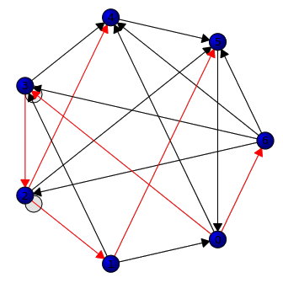
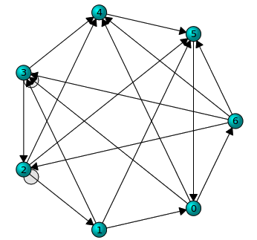
Librairie d’algorithmes
Descente en profondeur
Quelles sont toutes les personnes que l’on peut connaître ?
Résultat :
0, 3, 2, 1, 5, 4, 6
12
Fonctionnalités
Algorithme
Graphe
Interaction
Multiplateforme
Evolutions
Structure

Slide 14
Ajout de structures de graphe
Faire hériter de l’objet Graph :
Ajouter les fonctions :
Add/remove Edge()
Add/remove Node()
Get/set EdgeValue()
Get/set EdgeState()
isSuccessor()
Recompiler le logiciel
13
Fonctionnalités
Algorithme
Graphe
Interaction
Multiplateforme
Evolutions
Structure

Slide 15
Interaction avec l’algorithme
Utilisation de Threads
Interface graphique
Dessine le graphe
Permet de configurer l’algorithme
Modèle
Exécute l’algorithme
Renvoie les informations à l’interface
14
Fonctionnalités
Algorithme
Graphe
Interaction
Multiplateforme
Evolutions
Structure

Slide 16
Portage multiplateforme
Utilisation de pré-processeurs
Librairie graphique (Qt4) multiplateforme
#if defined(WIN32) || defined(WIN64) //instructions pour Windows #else //instructions pour les autres systèmes d’exploitation #endif
15
Fonctionnalités
Algorithme
Graphe
Interaction
Multiplateforme
Evolutions
Structure

Slide 17
Evolutions
Ajout d’algorithmes
Améliorer l’interface graphique
Configuration de l’algorithme
Création de graphes via l’interface
Sauvegarde / Restauration de la configuration du logiciel
16
Fonctionnalités
Algorithme
Graphe
Interaction
Multiplateforme
Evolutions
Structure

Slide 18
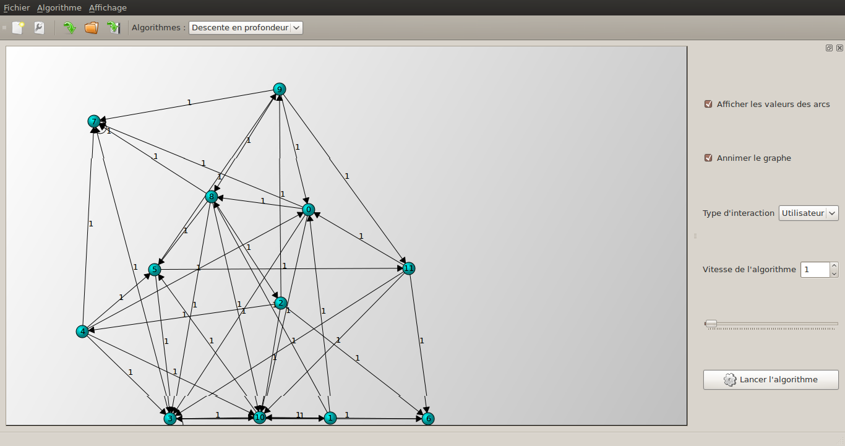
Démonstration
17

Slide 19
Merci de votre attention

